Slide 1
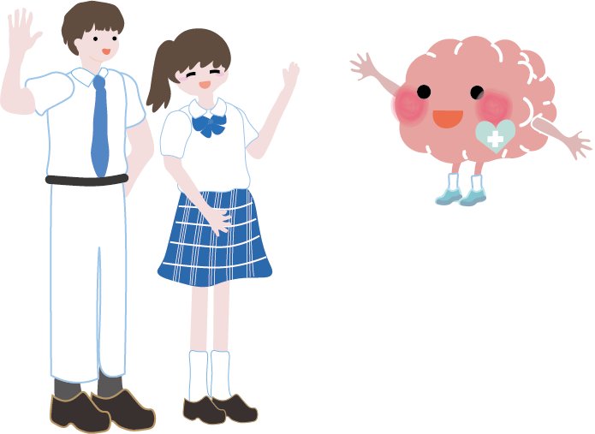
單元一
第一節
精
神
健
康
解
碼
教育局

Slide 2
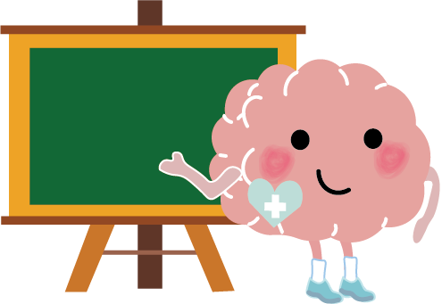
簡介
本課程共有四個單元，共九節課堂
包括︰
  認識有關精神健康及精神疾病的知識
  學習保持良好精神健康的方法
  了解求助的概念及懂得運用求助的方法

Slide 3
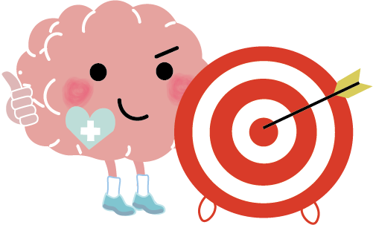
課程期望
積極參與課堂
在課堂上或有機會分享個人經歷和感受，但屬自願性質
彼此尊重，以正面的態度交流，不能把其他人分享的內容或私隱公開

Slide 4
本節內容簡介
認識精神健康的概念
認識壓力
了解自己的壓力狀況

Slide 5

甚麼是「精神健康」？
當提及精神健康時，大家會聯想到甚麼?

Slide 6
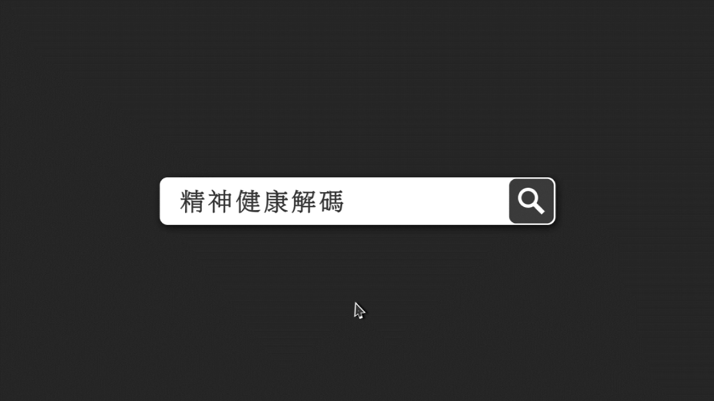

Notes:
精神健康解碼: https://youtu.be/k6gk-W39lao

Slide 7
甚麼是「精神健康」？
精神健康是整體健康的一部分
精神健康不單指沒有精神疾病
精神健康是指在情緒、生活和社交等方面，處於良好或持續發展的狀態
例如：我們能保持情緒穩定，能在家庭、學校或社區與人保持良好的關係，能應付日常生活上的壓力，以致能夠發揮所長，貢獻社群

Slide 8
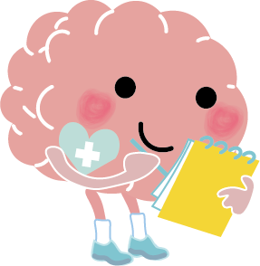
小結
√
良好的精神健康與身體健康同樣重要，會影響着我們的情緒、適應行為以及社交關係，令我們有能力應對生活上各種的壓力，發揮個人潛能

Slide 9
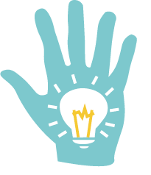
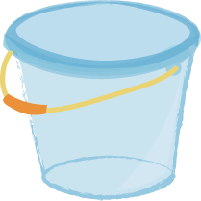
活動﹕「壓力水桶」的比喻
每人的身體內都有一個盛載所有壓力的「壓力水桶」

Slide 10
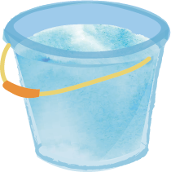
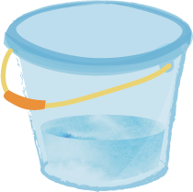
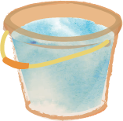
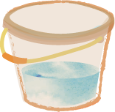
「壓力水桶」的比喻
每個人的「壓力水桶」大小及容量都不一樣
因基因、經歷、所擁有的資源、思想模式等都不同
空間較少
空間較多
整體可盛載壓力的容量會少一點
整體可盛載壓力的容量會多一點

Slide 11
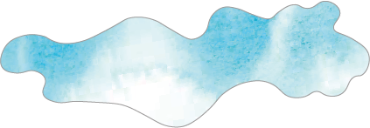
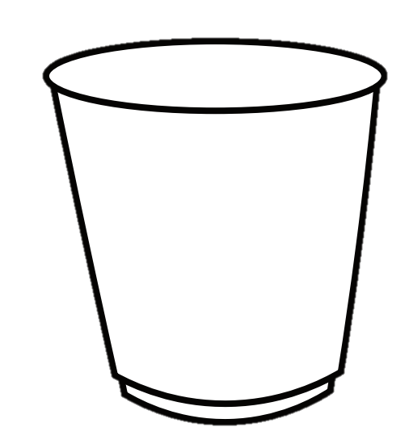
﹕「壓力水桶」的比喻
生活中的壓力事件
學業
家庭生活
朋友關係
健康狀況

Slide 12
小結
√
每人都有一個「壓力水桶」
生活上的壓力，例如學業、家庭生活、朋友關係、健康狀況等會如水一樣注入我們的水桶中
√

Slide 13
﹕
壓力一定是壞事嗎？

Slide 14
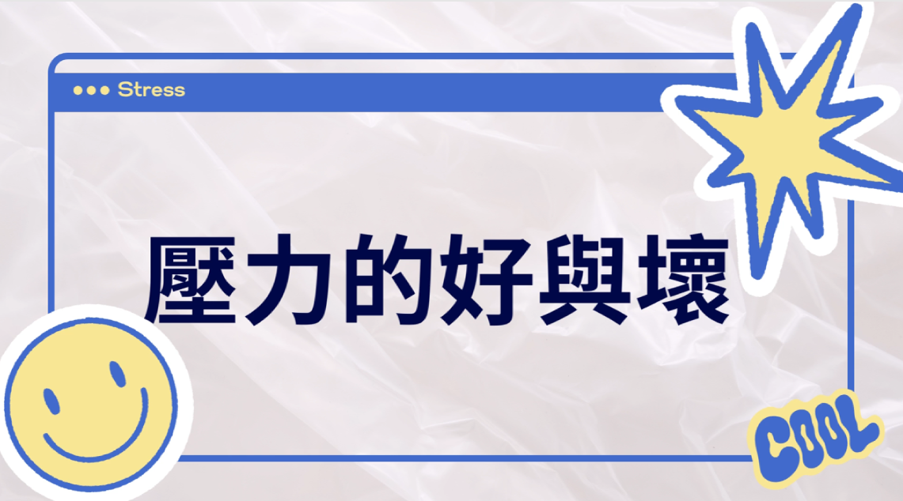
壓力是好是壞？
( 播放《壓力的好與壞》影片)
Notes:
《壓力的好與壞》影片: https://youtu.be/Og3vWW6Rses

Slide 15
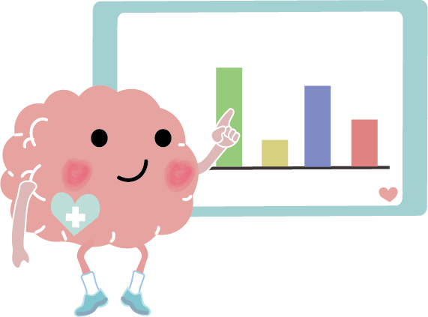
壓力是好是壞？
這些生活事件為你帶來多大的壓力呢？
（以1-3分考慮，1分最小，2分中等， 3分最大）
生活事件
家人的健康狀況變差 | 與好朋友絕交
測驗考試將至 | 成績不理想
結交新朋友 | 搬屋
新學年開學 | 入選學校校隊
父母吵架 | 遇到心儀的對象

Slide 16



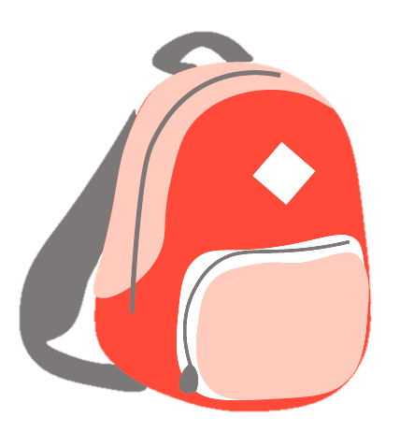


壓力是好是壞？
同學A
同學B
新學年開學
1分壓力
新學年開學
3分壓力
有些事情可能會為我們注入很多水，有些事情可能較少
就同一件事，每個人所感受到的壓力程度都有分別

Slide 17
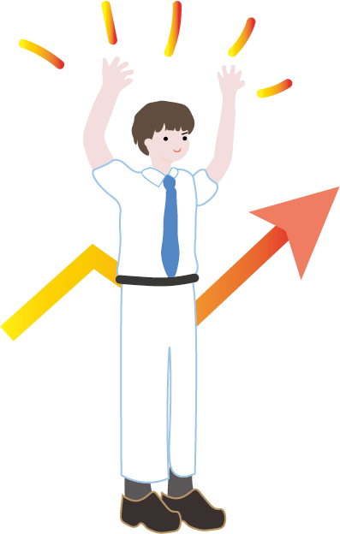

壓力是好是壞？
生活上大大小小的轉變，為我們帶來不同程度的壓力
感到大壓力 ≠ 抗壓能力弱
有壓力不一定是壞事，它可以鍛鍊我們的韌力、成為我們的推動力，和帶來滿足感甚至成就感

Slide 18
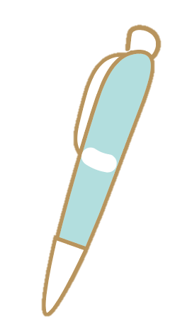
我的「壓力水桶」(1)
《筆記簿第一節任務》
在「壓力水桶」上寫上會令自己的水桶注水的壓力事件

Slide 19
小結
√
每個人對不同事情所感受到的壓力程度都不同。
適量的壓力可以鍛鍊我們的韌力、成為我們的推動力，和帶來滿足感甚至成就感，但過多的壓力會適得其反，成為成長中的阻力。
√
√

Slide 20

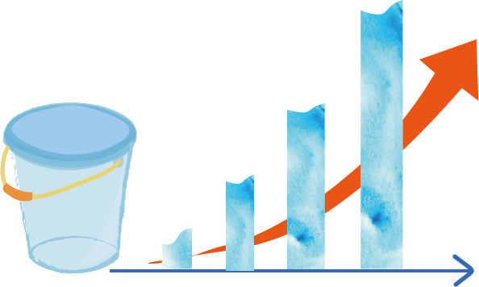
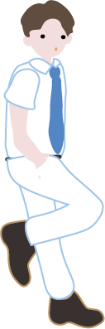
「壓力水桶」滿瀉
滿溢
水桶內的壓力積聚
80%滿
50%滿
20%滿
時間
有些事情為我們帶來很大壓力→ 水桶很快填滿
微細的壓力積聚→ 水桶逐漸填滿

Slide 21


「壓力水桶」保養
水龍頭：
幫助我們釋放壓力、預防壓力超出負荷的有效方法
即時想一個釋放壓力的方法與鄰座的同學分享

Slide 22
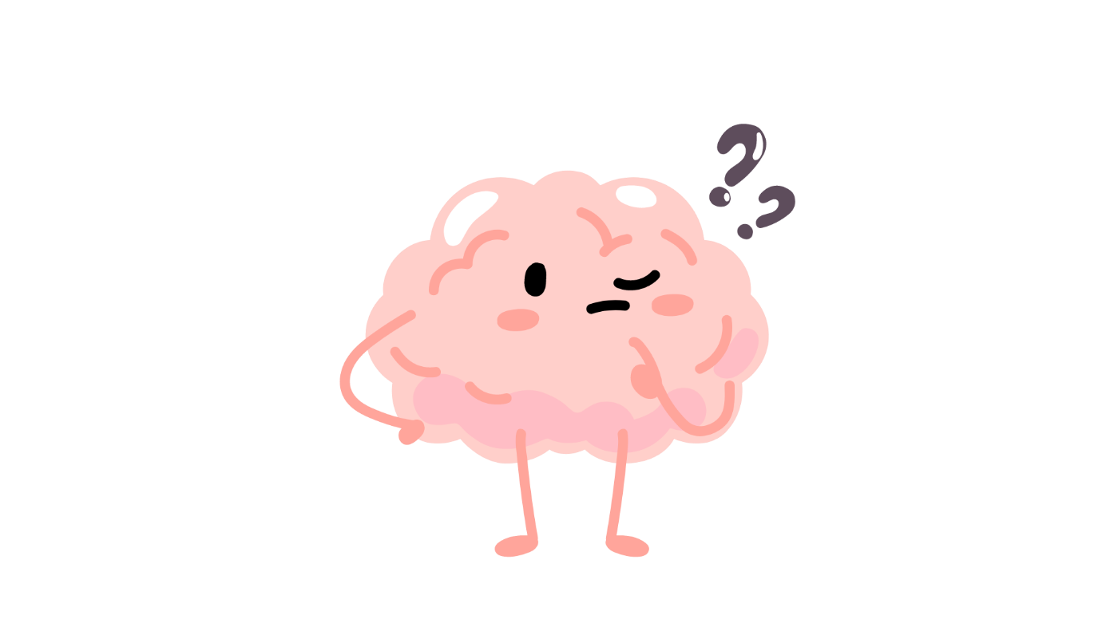
稍後探討
「壓力水桶」保養
實證+有理論基礎的減壓方法？
放水
幫助我們把多餘的水釋放出來
容許有空間盛載生活上的各種壓力

Slide 23
小結
√
過多或積聚過久的壓力會影響身體及精神健康。
因此我們需要定期及用心地保養「壓力水桶」，適時釋放壓力，避免出現壓力滿瀉的情況。
√
√

Slide 24
總結

Slide 25
第一節 學習重點
  良好的精神健康與身體健康同樣重要，會影響着我們的情緒、適應行為以及社交關係，令我們有能力應對生活上各種的壓力，發揮個人潛能。
  每人都有一個「壓力水桶」。生活上的壓力，例如學業、家庭生活、朋友關係、健康狀況等會如水一樣注入我們的水桶中。

Slide 26
第一節 學習重點
  每個人對不同事情所感受到的壓力程度都不同。適量的壓力可以鍛鍊我們的韌力、成為我們的推動力和帶來滿足感甚至成就感，但過多的壓力會適得其反，成為成長中的阻力。
  過多或積聚過久的壓力會影響身體及精神健康，因此我們需要定期及用心地保養「壓力水桶」，適時釋放壓力，避免出現壓力滿瀉的情況。

